Slide 1
Persoonlijke doelen
Verbetertraject
Versie 02-04-2021 (Presentatie voor disciplines)

Slide 2
Deelnemers werkgroep
Sarah Houben-Wilke: kenniscoördinator
Daisy Janssen: medische staf
Claudia van de Haterd: verpleging
Stephanie van Zandvoort: psychosociaal team
Lucie Fransen: fysiotherapie
Chantal Janssen: bewegingsagogie
Miranda Coenjaerds: diëtetiek
Maud van Meijel en Nienke Nakken: ergotherapie

Slide 3
Huidige situatie
Huidige situatie:
Doelen worden opgesteld en gescoord (belangrijkheid, vertrouwen) door revalidant met ergotherapeut tijdens BA
Doelen worden opgenomen in BioXM
Behandelaar koppelt professionele behandeldoelen aan persoonlijke revalidatiedoelen
Inbedding persoonlijke revalidatiedoelen binnen revalidatie?
→ Verbetertraject persoonlijke doelen!

Slide 4
Doelen verbetertraject
Patiënt wordt specialist over zijn/haar persoonlijke doelen.
Patiënt wordt actief betrokken bij het behandelproces en kan samen met de behandelaar de behandelingen evalueren en eventueel bijstellen.
Patiënt krijgt hierdoor inzicht in benodigde (gedrags)veranderingen om gestelde doelen te bereiken.
Alle behandelaars zijn op de hoogte van de opgestelde doelen hetgeen leidt tot betere communicatie en trans-disciplinaire samenwerking.
Behandeling van de patiënt wordt vormgegeven a.d.h.v. persoonlijke doelen en op deze manier kan maatwerk geboden worden.
Doelen kunnen beter geëvalueerd worden tijdens het WIB.

Slide 5
Plan bespreken
Beginassessment
Patiënt krijgt formulier ‘mijn persoonlijke doelen’ voor BA thuis opgestuurd (formulier is veranderd, zie volgende dia)
Ergotherapeut bespreekt deze tijdens intake volgens SMART methode
Ergotherapeut voert de persoonlijke doelen in BioXM in
Andere behandelaren voegen hun professionele doelen toe aan het behandelplan

Slide 6
Bijlage 1: Mijn persoonlijke doelen
Persoonlijke doelen
Wanneer u komt revalideren bij Ciro of bij een aangesloten bi-locatie van Ciro, is het belangrijk om vooraf na te denken over uw persoonlijke doelen. Persoonlijke doelen zijn uw eigen doelen. Het gaat over de zaken die u wil verbeteren of veranderen tijdens de revalidatie. Wat wilt u bereiken met de revalidatie? Natuurlijk mag een naaste ook meedenken.
4 gebieden
De persoonlijke doelen kunnen in 4 verschillende groepen onderverdeeld worden.
1. Ik wil meer kunnen… (activiteiten beter en/of makkelijker kunnen uitvoeren).
2. Ik wil meer weten… (informatie over mijn aandoening en de gevolgen ervan).
3. Ik wil beter kunnen omgaan met… (gevoelens, emoties, situaties).
4. Ik wil een gezondere leefstijl… (veranderen van ongezonde gewoonten).
Tijdens het driedaagse beginassessment bespreekt u de opgestelde doelen samen met de ergotherapeut (dag 2). Er wordt dan bekeken of de doelen duidelijk, realistisch en haalbaar zijn. Ook wordt besproken waarom deze doelen voor u belangrijk zijn.

Slide 7
Plan bespreken
Revalidatie
Binnen de eerste 5 revalidatiedagen evalueert de ergotherapeut met de revalidant zijn/haar doelen.
Ergotherapeut bespreekt welke voorwaarden nodig zijn om het doel te bereiken. Dit wordt aangevuld op het overzicht van de patiënt zodat deze alle informatie bij elkaar heeft.
Patiënt krijgt een overzicht mee van zijn persoonlijke doelen.
Alle disciplines kunnen (in afstemming met de eigenaar van de persoonlijke doelen, namelijk de revalidant) de doelen en voorwaarden aanvullen en/of aanpassen.
Andere disciplines haken aan om de revalidant te begeleiden in het bereiken van de (voorwaarden voor de) persoonlijke doelen, zodoende wordt er transdisciplinair samengewerkt.

Slide 8
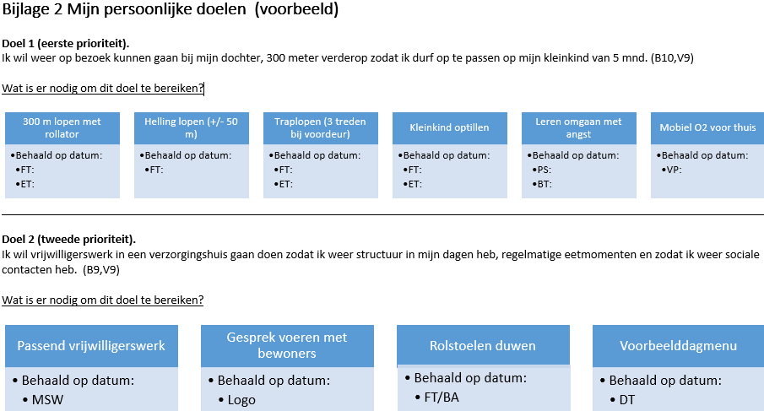
Bijlage 2: Mijn persoonlijke doelen (VB)

Slide 9
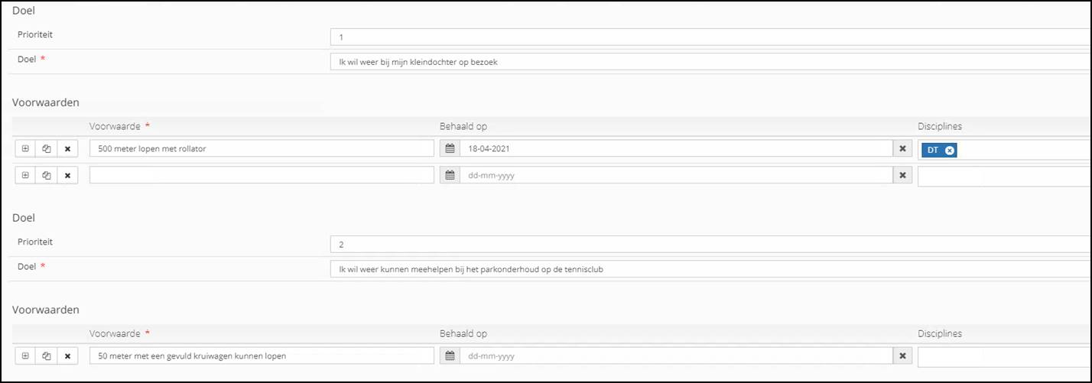
Bijlage 2: Mijn persoonlijke doelen (BioXM)

